Slide 1

人教版高中生物必修3第2章
第4节 免疫调节（第2课时）
体液免疫

Slide 2
当病原体突破了第一道防线，进入内环境，若第二道防线中的吞噬细胞、溶菌酶等“先锋部队”力有不逮，作为“精锐部队” 的第三道防线挺身而出，保护人体健康。

Slide 3
抗体究竟由哪种细胞合成分泌？
为研究抗体由哪类细胞分泌，科学家从供体鼠（健康小鼠）的体内获得B细胞和T细胞，分别标记细胞中的³H胸腺嘧啶脱氧核苷酸后，再这些标记的细胞注射给去除了所有淋巴细胞的受体鼠。随后给受体鼠注射细菌，实验处理及结果如下。

Slide 4

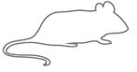

抗体究竟由哪种细胞合成分泌？
³H胸腺嘧啶脱氧核苷酸
其他淋巴细胞
细胞核有放射性，无荧光反应。
再注入细菌
提取淋巴细胞
提取被标记的B、T细胞
加入检测抗体的荧光探针
注射给受体鼠
供体鼠
受体鼠（已去除所有淋巴细胞）
浆细胞
细胞核有放射性，有荧光反应。
问题：1.细胞核有放射性说明什么？
2.有荧光反应说明什么？
3.这个实验能得到什么结论？

Slide 5
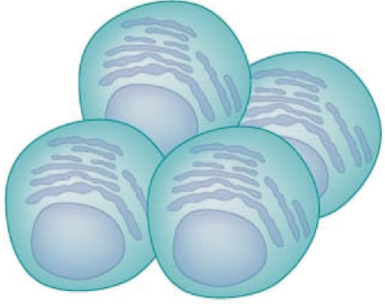
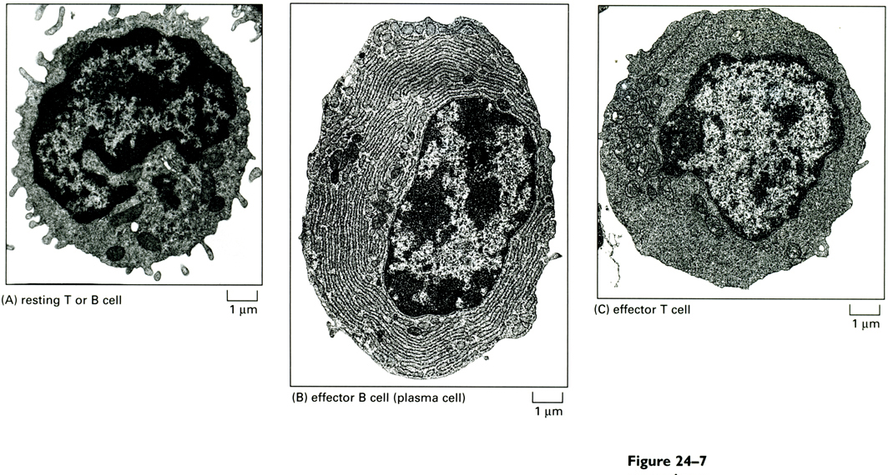
浆细胞（效应B细胞）有发达的内质网，合成分泌抗体。

Slide 6
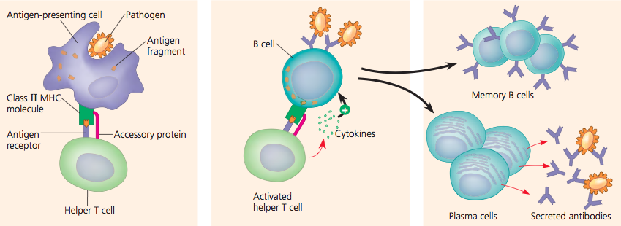
B细胞的增殖分化
记忆B细胞
浆细胞/效应B细胞
分泌抗体

Slide 7
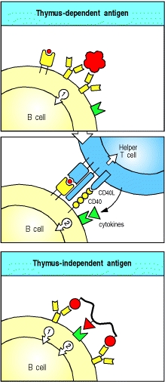
问题：由图可知，B细胞被激活需要什么条件？
激活的Th细胞
B细胞抗原受体
淋巴因子
（1）当只敲除编码B细胞抗原受体蛋白基因后，B细胞无反应性应答。
（2）当只敲除编码CD40蛋白的基因后，B细胞无反应性应答。

Slide 8
问题：由图可知，Th细胞被激活需要什么条件？

Slide 9
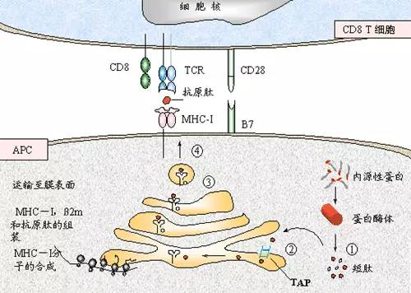
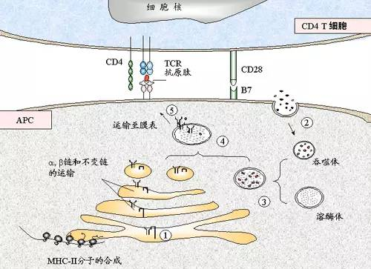
问题：巨噬细胞怎样呈递信息？
抗原-MHCⅠ分子的结合 抗原-MHCⅡ分子的结合

Slide 10
辅助T细胞
抗原呈递细胞（APC）细胞摄取、处理、呈递抗原

Slide 11
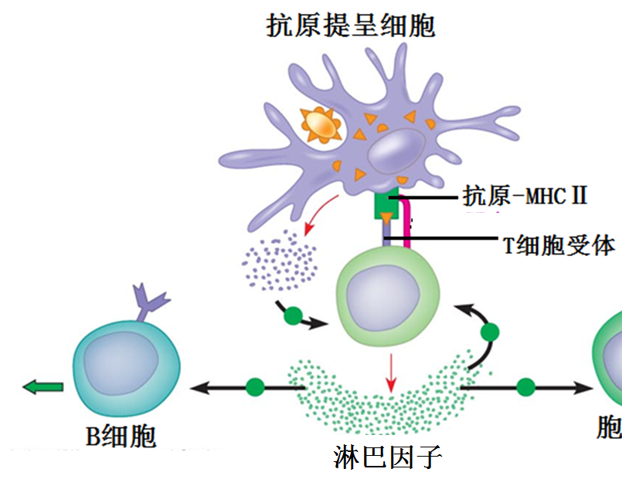
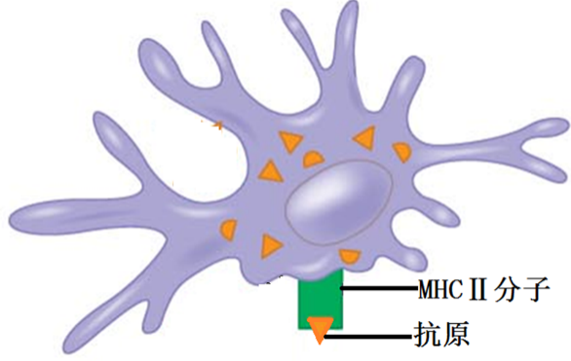
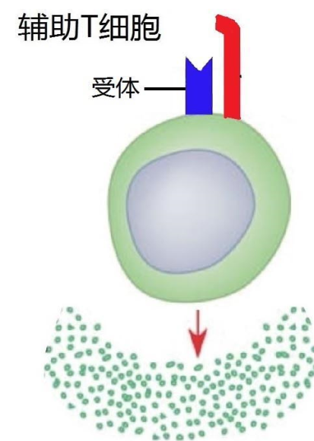
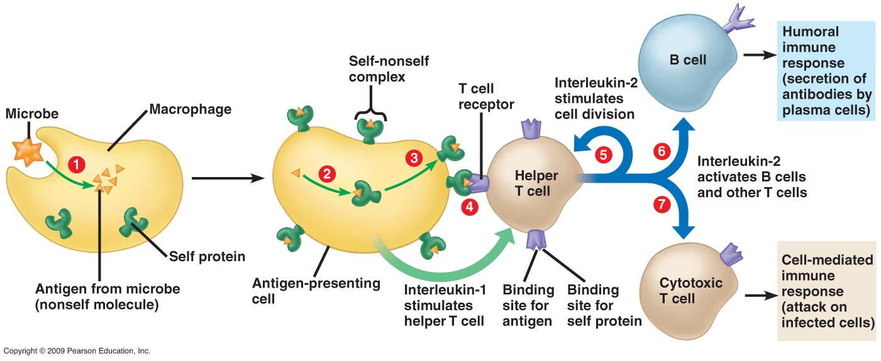
抗原呈递细胞
抗原-MHC复合体
T细胞受体
B细胞
淋巴因子

Slide 12
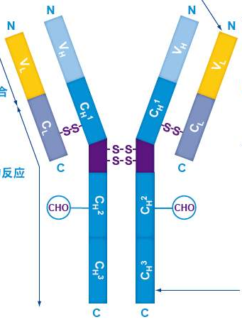
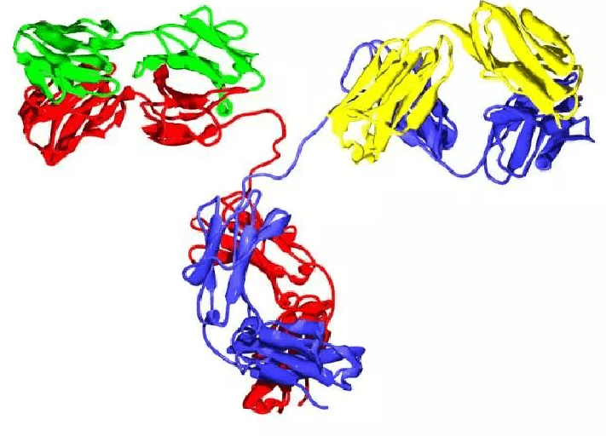
抗体（antibody）：
免疫球蛋白，分布在血清、组织液及外分泌液中
可变区
（Fab区）
恒定区
（Fc区）

Slide 13
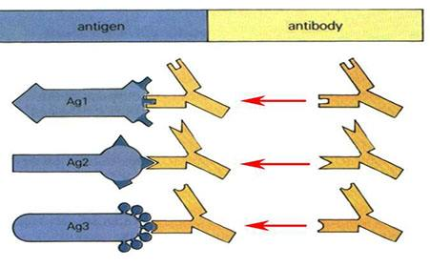
抗原与抗体的结合
具有特异性

Slide 14
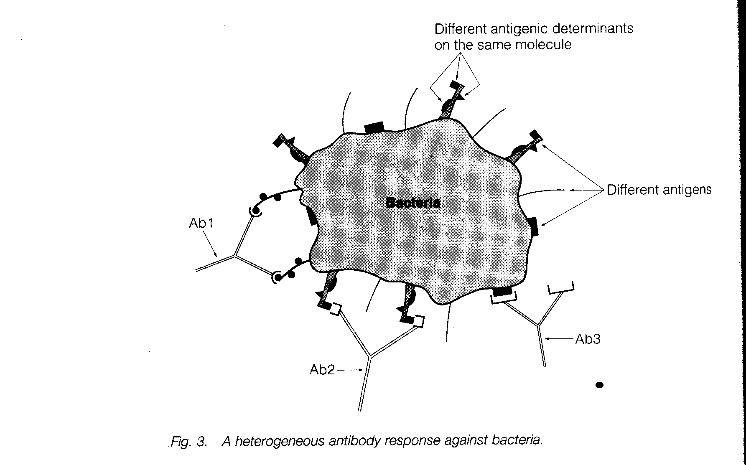

Slide 15
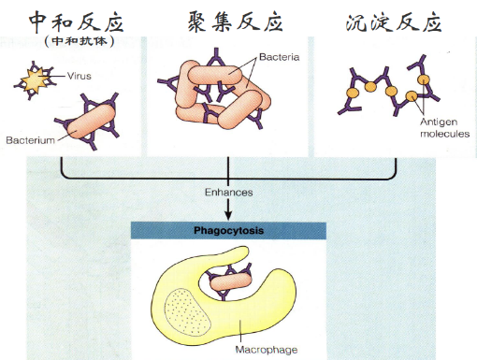
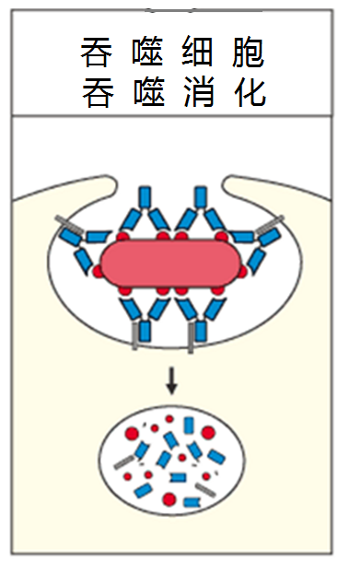

Slide 16
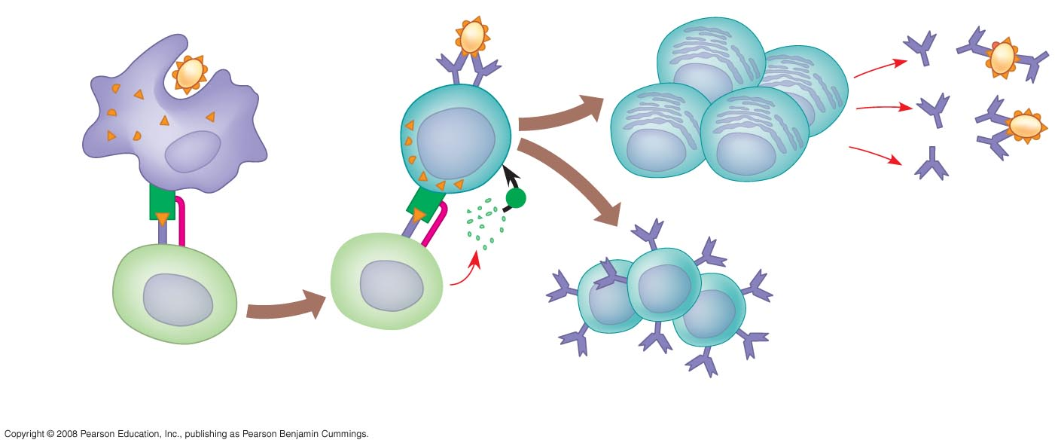
体液免疫
病原体
BCR
浆细胞
抗原肽
吞噬细胞
抗原-MHCⅡ
复合体
B细胞
抗体
+
二次免疫
TCR
淋巴因子
辅助性T细胞
记忆B细胞
Notes:
Figure 43.19 B cell activation in the humoral immune response

Slide 17
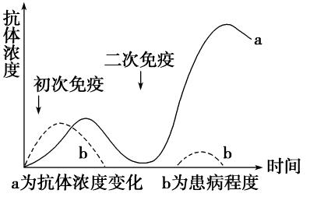
二次免疫

Slide 18

知识归纳
抗原
吞噬
抗原呈递细胞
B细胞
辅助T细胞
效应B细胞
记忆B细胞
分泌
抗体
抑制
病原体
体液免疫
特异性、记忆性

Slide 19
谢
谢
谢
看
看
谢
看
谢
谢
观
观
观
2020年2月

